Slide 1
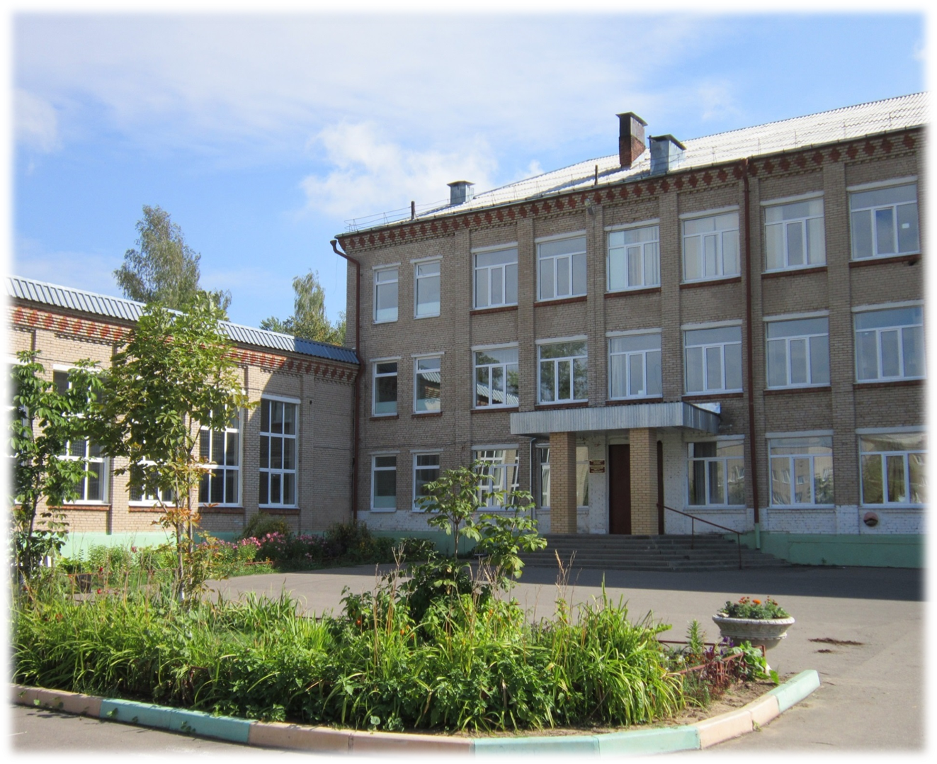

ТОРЖЕСТВЕННОЕ СОБРАНИЕ
5 октября –
Международный день Учителя
Празднование
55-летнего юбилея
МБОУ «Краснозаводская
средняя
общеобразовательная
школа №1»

Slide 2

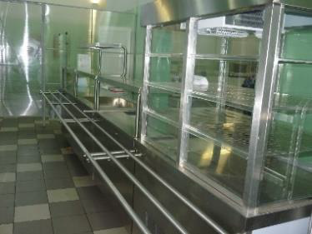
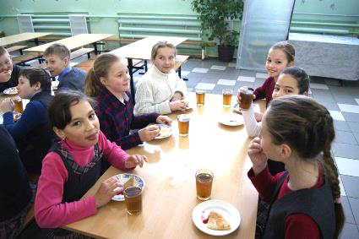
Юбилею школы – наши трудовые успехи
Реализация
президентской инициативы
«Наша новая школа»
2011 – 2012 учебный год
Победа в областном конкурсе
«Правильное питание – залог здоровья»

Slide 3
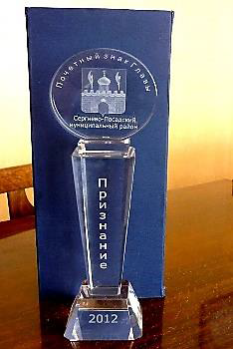
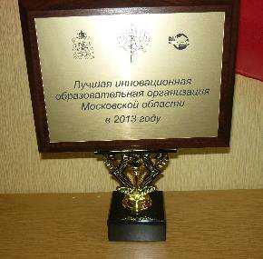
2012 – 2013 учебный год
Коллектив школы награжден
Почетным Знаком «Признание»
Главы Сергиево-Посадского района
за высокие качественные показатели
2013 – 2014 учебный год
Школа признана победителем среди образовательных организаций Московской области, активно внедряющих инновационные технологии

Slide 4
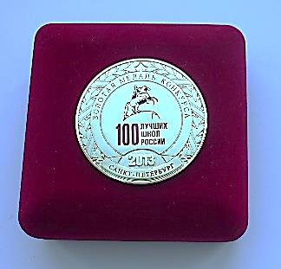
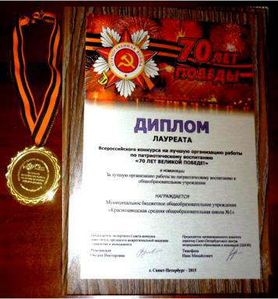
2014 – 2015 учебный год
Школа – лауреат
Всероссийского конкурса
«100 лучших школ России»
2015 – 2016 учебный год
Школа – лауреат всероссийского конкурса, посвященного
70-летию Победы
в Великой Отечественной войне

Slide 5
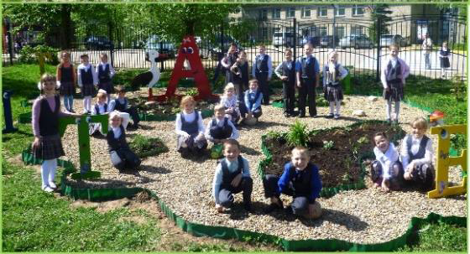
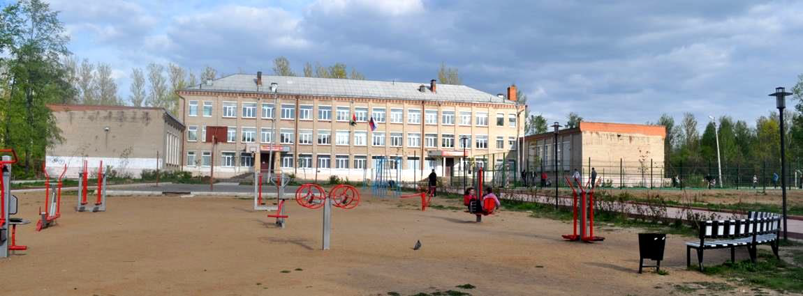

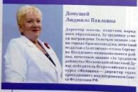
2016 – 2017 учебный год
Школа – призер муниципального конкурса
«Школа – лучшая по территории»
2017 – 2018 учебный год
Педагогический коллектив – Лауреат Всероссийского смотра-конкурса «Школа года»

Slide 6

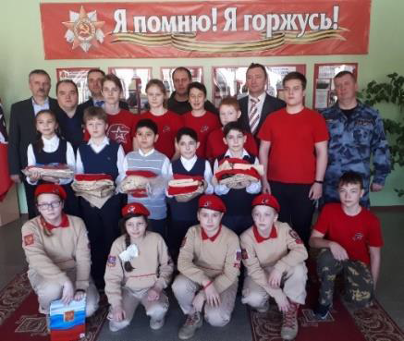
2018 – 2019 учебный год
Школа – Лауреат
III публичного ежегодного Всероссийского смотра-конкурса образовательных организаций
2019 – 2020 учебный год
Школа – Лауреат смотра юнармейских отрядов, посвященного 75-летию Победы в Великой Отечественной войне

Slide 7
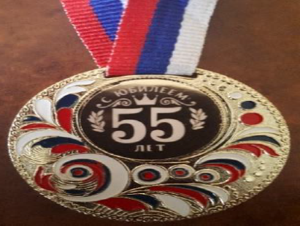
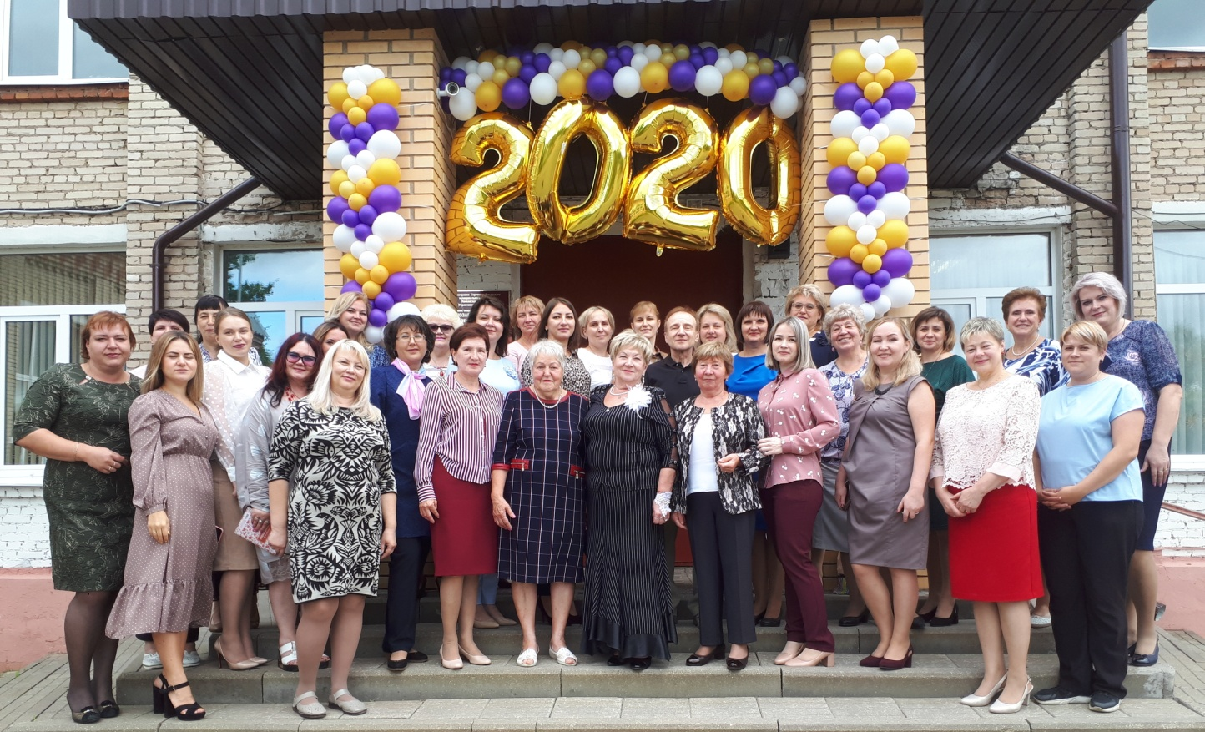
2020 год - МБОУ «Краснозаводская средняя общеобразовательная школе №1» – 55 лет.
Школа в числе лучших образовательных учреждений Подмосковья по результатам ЕГЭ, достижений в олимпиадах, по профессиональному уровню педагогов и развитию дополнительного образования.

Slide 8
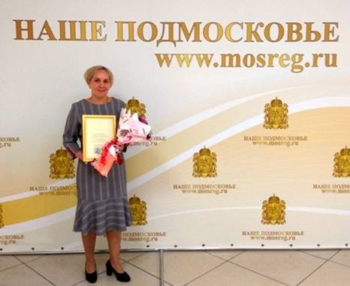
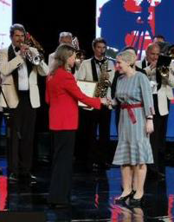
В дни празднования Дня Учителя
педагоги школы получили достойные награды:
Победителя конкурса «Лучший учитель-предметник Московской области - 2019» - Баранихину Елену Александровну поздравила первый заместитель Председателя правительства Московской области –Забралова Ольга Сергеевна.

Slide 9
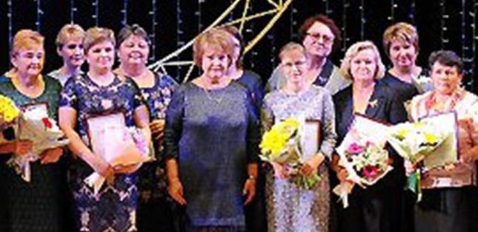
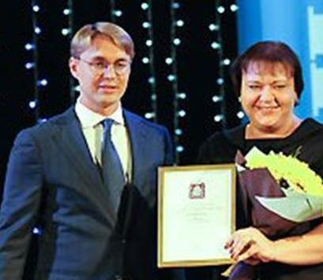
Заместитель Главы администрации Сергиево-Посадского округа – начальник Управления образования – Дударева Ольга Константиновна и депутат Московской областной Думы – Двойных Сергей Владимирович поздравили с заслуженными наградами Жулькину Марину Михайловну и Зайцеву Наталью Юрьевну.

Slide 10
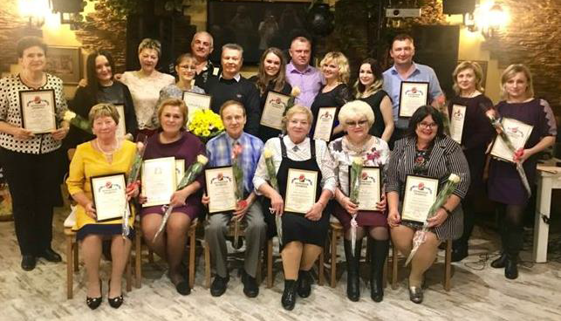
Глава администрации города Краснозаводск –
Коршунов Н.А. и депутаты Совета депутатов вручили грамоты учителям школы на торжественном вечере, посвященном Дню Учителя

Slide 11
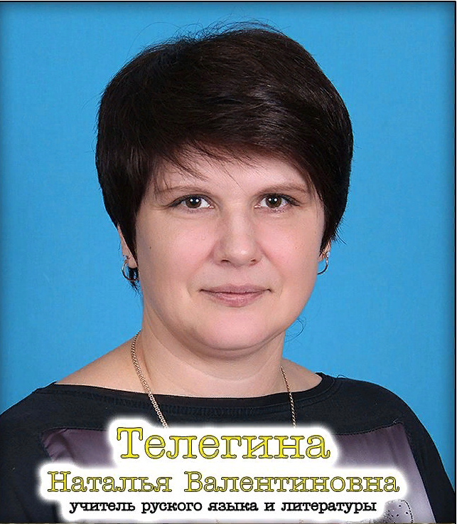
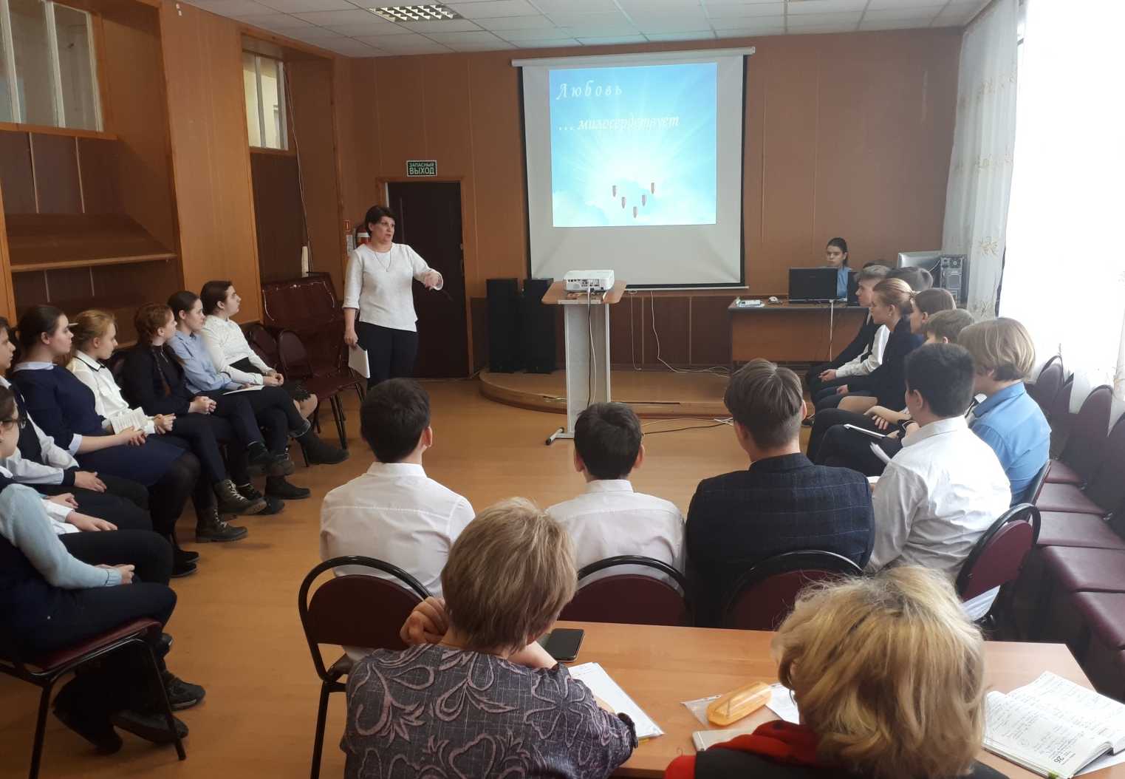
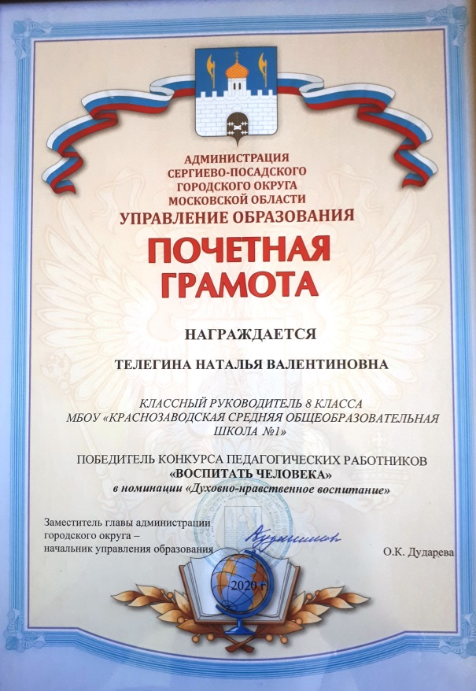
Телегина Наталья Валентиновна – победитель конкурса педагогических работников «Воспитать человека» в номинации духовно-нравственное воспитание

Slide 12
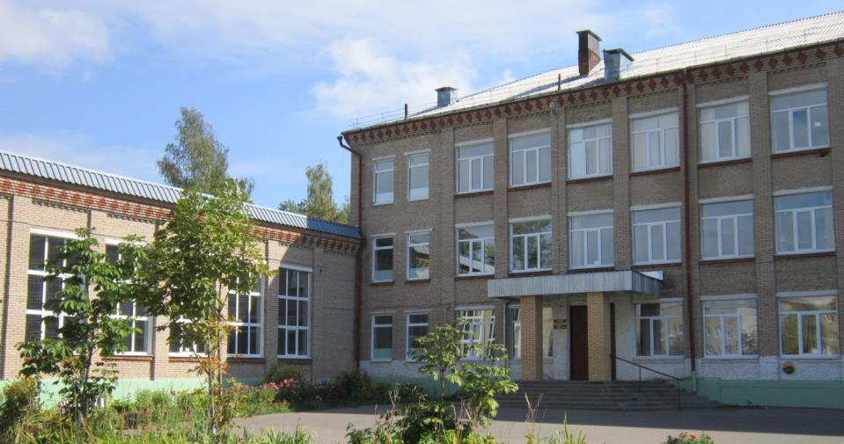
Проект МБОУ «КСОШ №1»
«Краснозаводская школа №1
в судьбе моей семьи»
275 добрых воспоминаний о школе и благодарных слов учителям, написанных выпускниками разных лет

Slide 13
Спасибо!
275 семей школы получили благодарственные письма за активное участие в школьном проекте, посвященном 55-летнему юбилею нашей школы –
«Краснозаводская школа №1 в судьбе моей семьи»

Slide 14
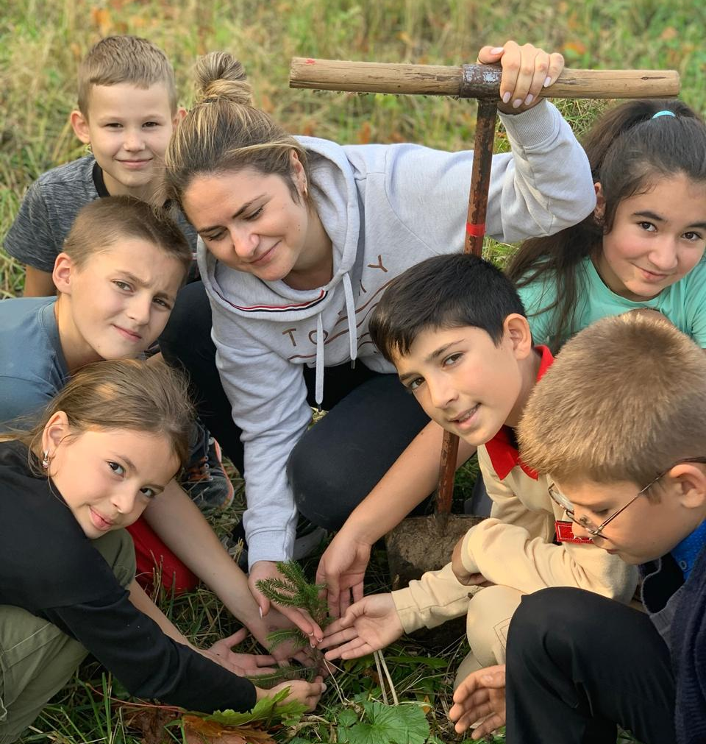
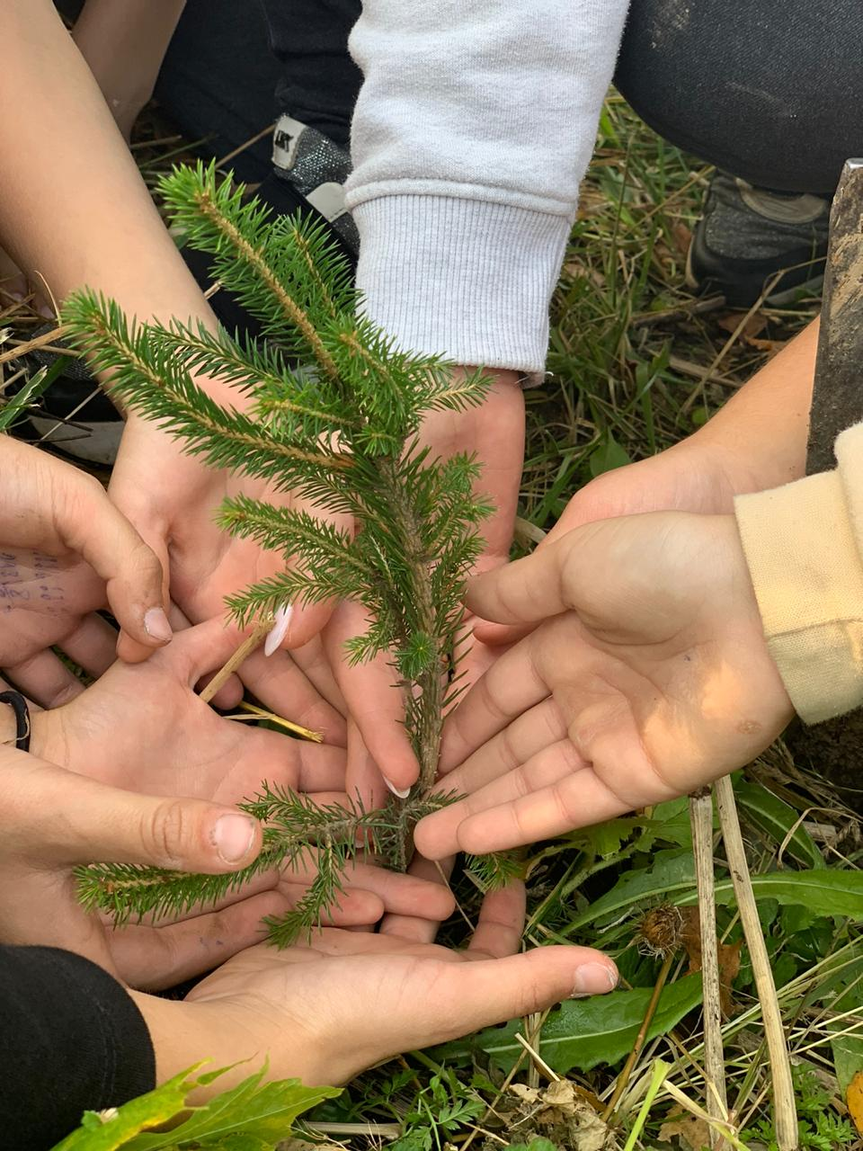
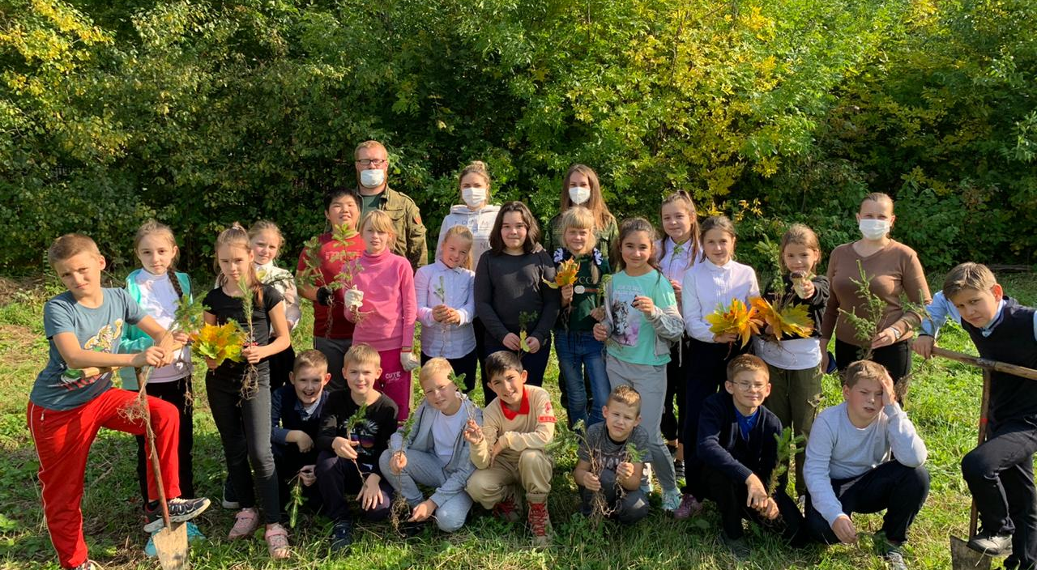
В юбилейный год
на территории школы было высажено
55 ёлочек

Slide 15
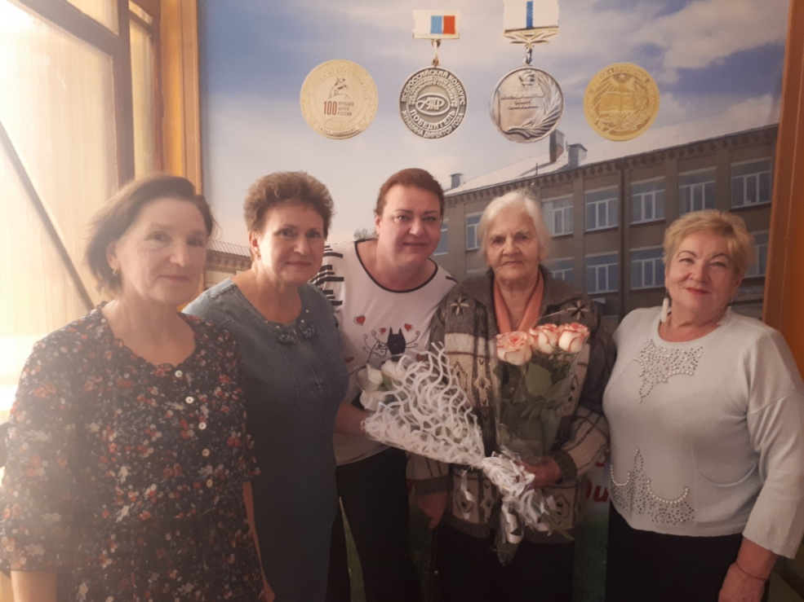
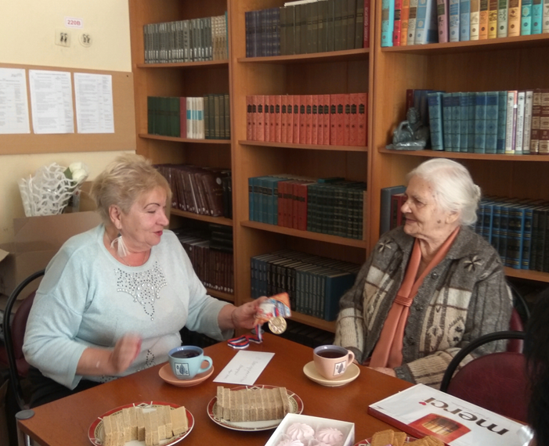
Встречи с учителями –
ветеранами педагогического труда
Морозова Зинаида Алексеевна

Slide 16
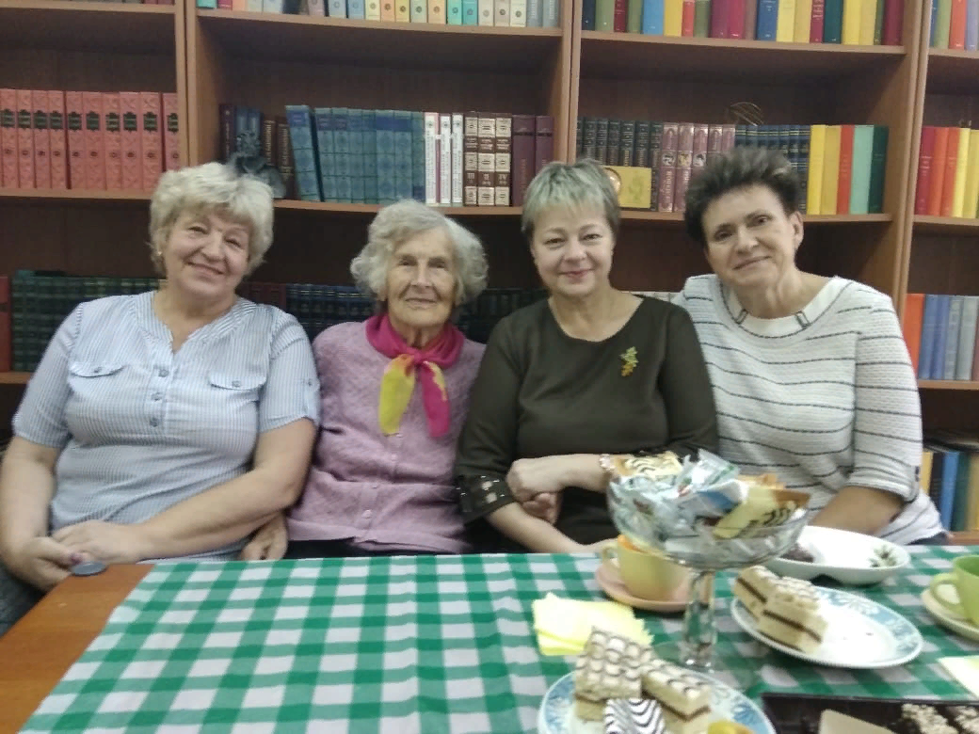
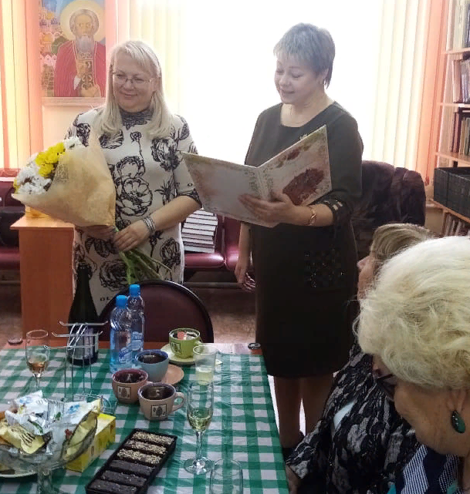
Встречи с учителями –
ветеранами педагогического труда
Королёва Галина Михайловна

Slide 17

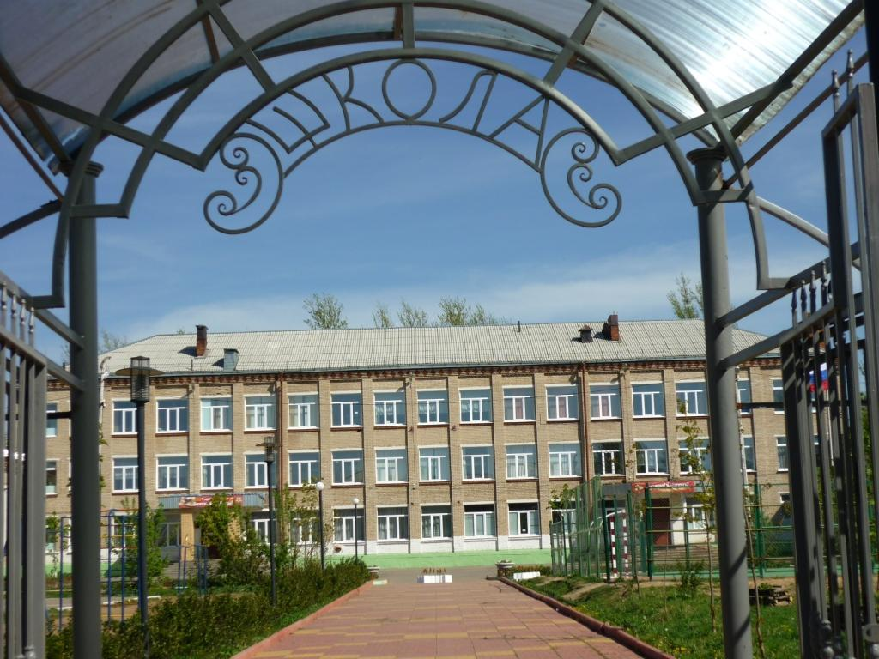
Главный итог юбилейного года –
наша ШКОЛА среди из лучших школ Подмосковья
В 2020 году 512 школ вошли в рейтинг лучших школ Подмосковья. Оценивались учреждения по всем направлениям: от качества преподавания и оснащения кабинетов до результатов ЕГЭ и участия в олимпиадах.

Slide 18
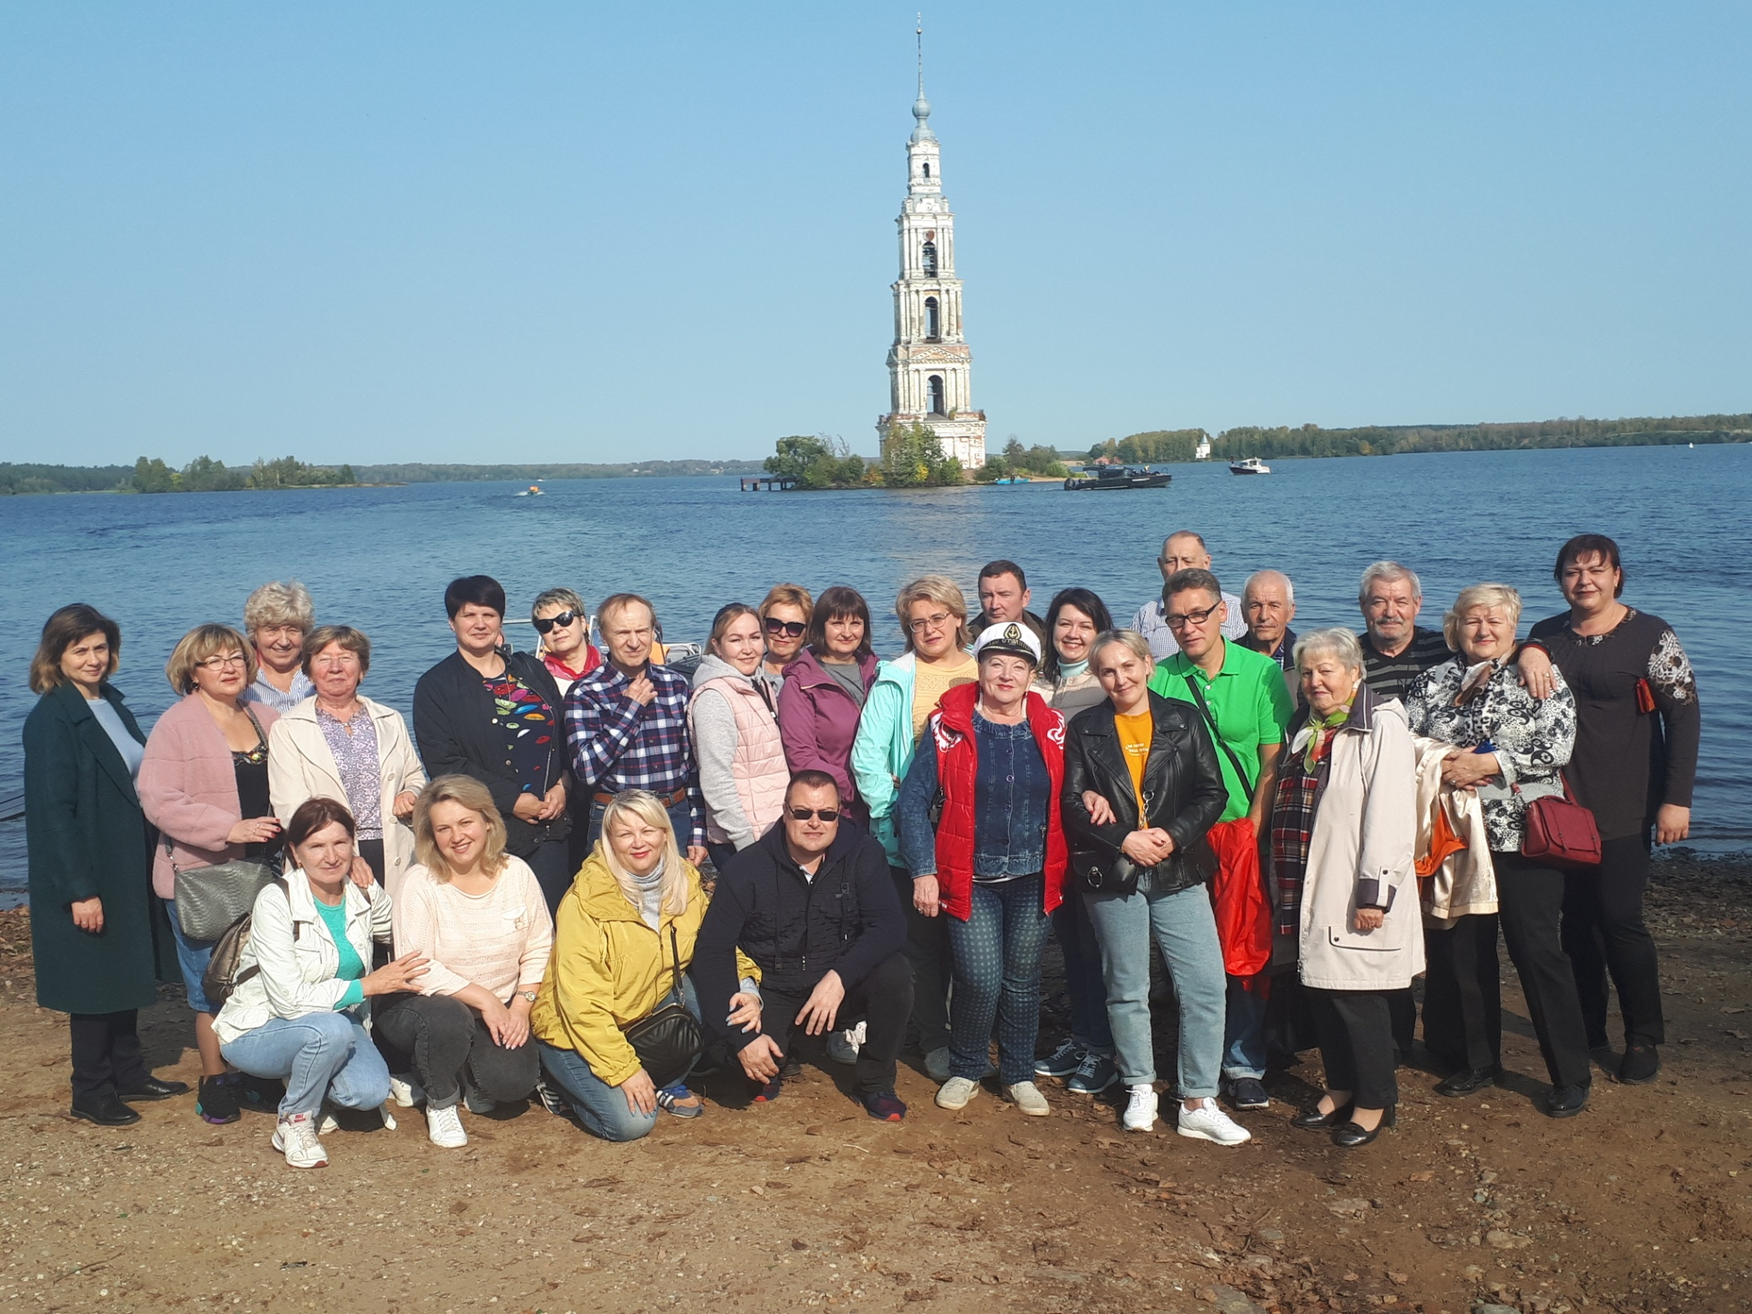
Удивительное экскурсионное путешествие
«Волга – Волга»

Slide 19


